Slide 1
Финансовый университет
при Правительстве Российской Федерации
ФАКУЛЬТЕТ ФИНАНСОВЫХ РЫНКОВ
БИБЛИОТЕЧНО - ИНФОРМАЦИОННЫЙ КОМПЛЕКС
Конкурс
«Лучший учебник преподавателей Финансового университета»

Slide 2
Конкурс «Лучший учебник преподавателей Финансового университета», организованного Факультетом финансовых рынков и Библиотечно-информационным комплексом, приурочен к 100-летию Финансового университета и стал одним из знаковых событий в рамках юбилейных мероприятий факультета.
В ходе конкурса студенты факультета имели возможность выбрать лучшие учебники и учебные пособия на каждом курсе обучения в бакалавриате и магистратуре, которые, по мнению студентов, полезны в учебной и научно-исследовательской деятельности студентов, помогают расширить знания об изучаемом предмете, подготовить качественные научные студенческие проекты, курсовые работы, выпускные квалификационные работы и магистерские диссертации Всего в конкурсе участвовало более 100 учебных изданий, вышедших в свет с 2000 г. по 2018 г. как в традиционном, так и в электронном форматах. С отдельными книгами – участникам конкурса можно было ознакомиться на выставках в рамках экспозиций, подготовленных сотрудниками Библиотечно-информационного комплекса для студентов бакалавриата и магистратуры.
Ниже представляем итоги факультетского конкурса:

Slide 3
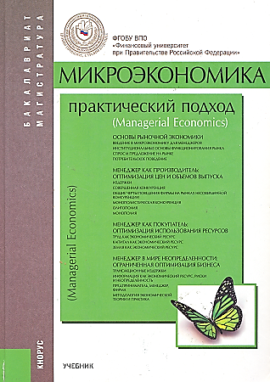
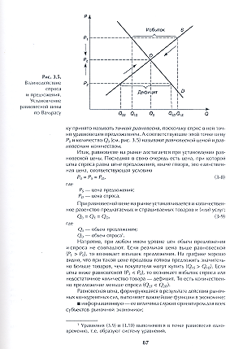
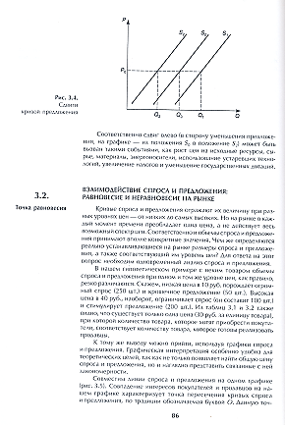
Бакалавриат -1 курс
(66%)
2
1
3

Slide 4
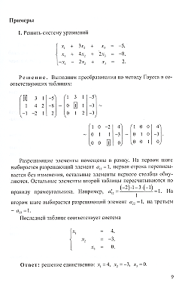
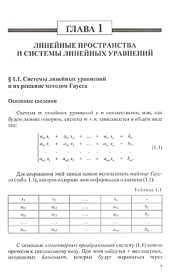
2
1
3

Slide 5
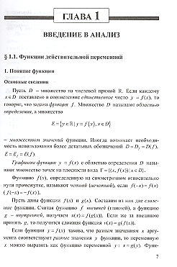
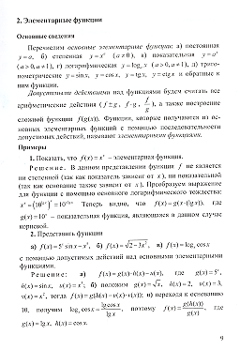
2
1
3

Slide 6
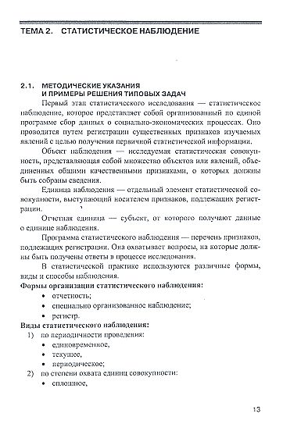
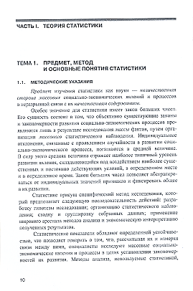
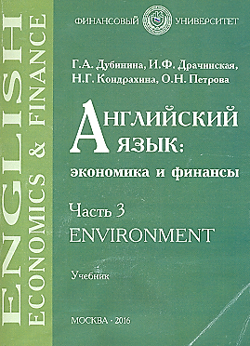
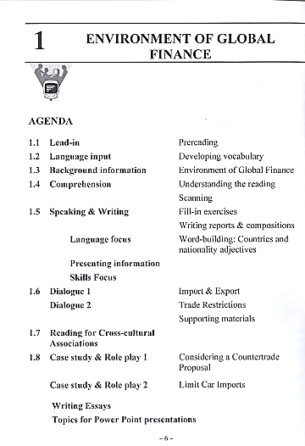
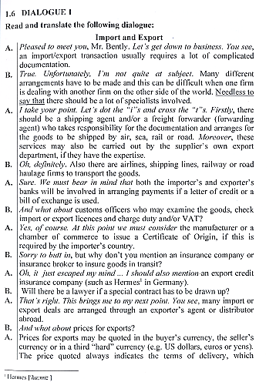
Бакалавриат - 2 курс (одинаковое количество голосов)
2
1
3

Slide 7
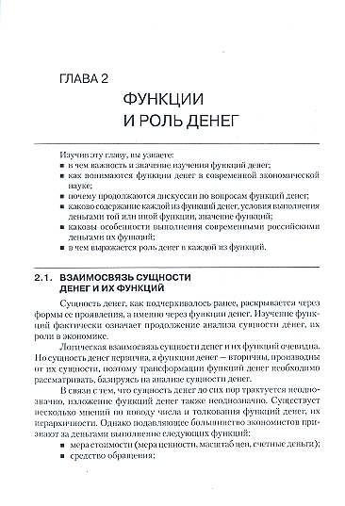
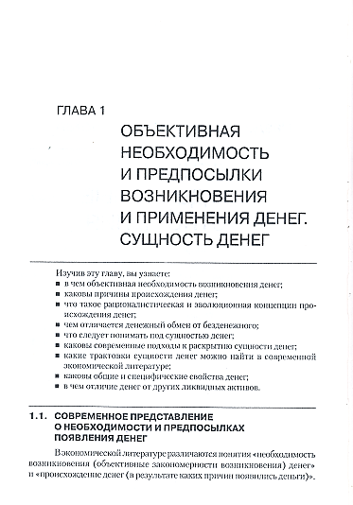
2
1
3

Slide 8
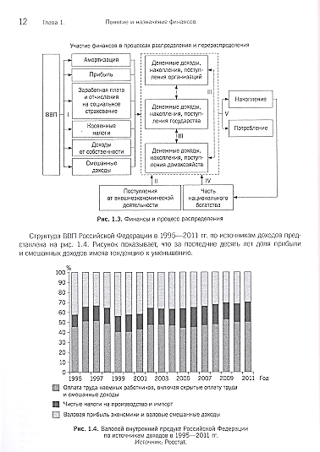
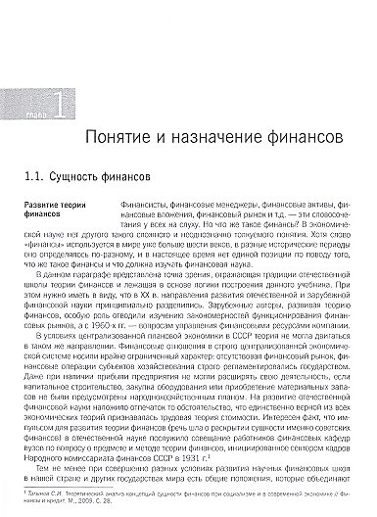
2
1
3

Slide 9
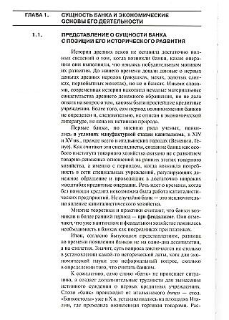
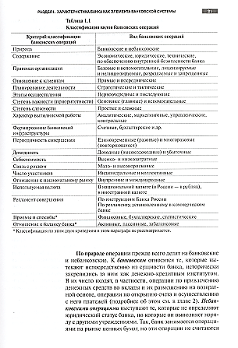
Бакалавриат - 3 курс
(62%)
2
1
3

Slide 10
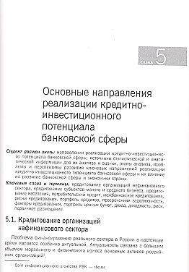
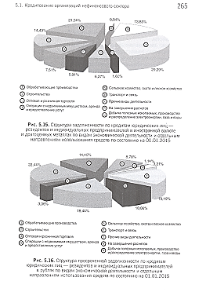
2
1
3

Slide 11
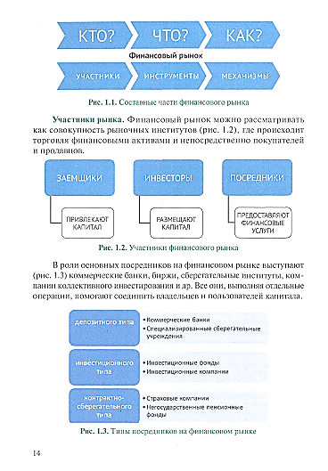
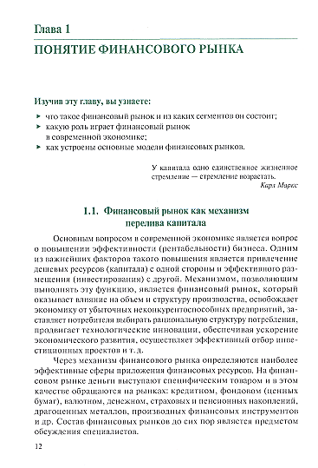
2
1
3

Slide 12
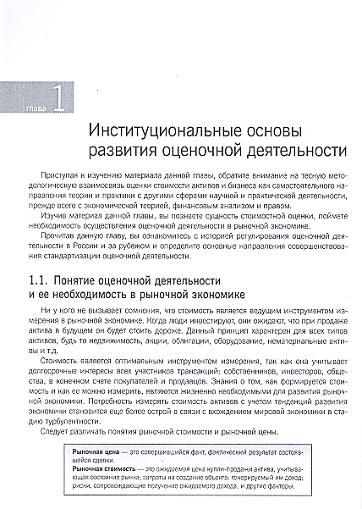
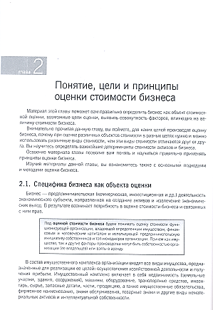
Бакалавриат - 4 курс
(53,8%)
2
1
3

Slide 13
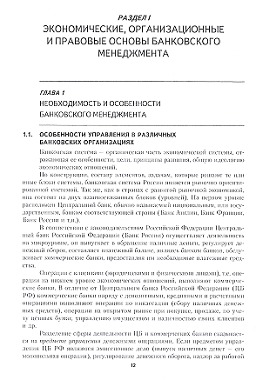
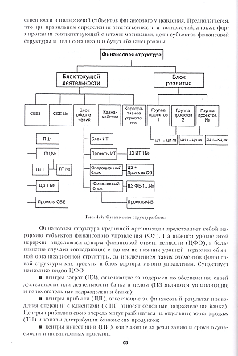
2
1
3

Slide 14
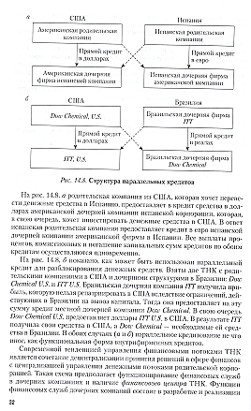
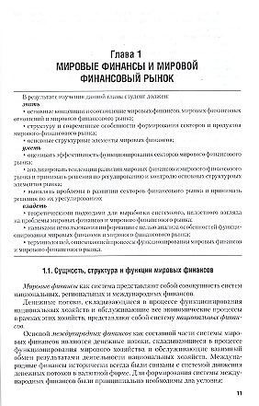
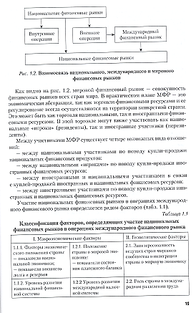
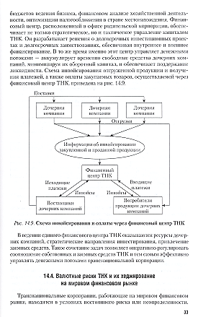
2
1
3

Slide 15
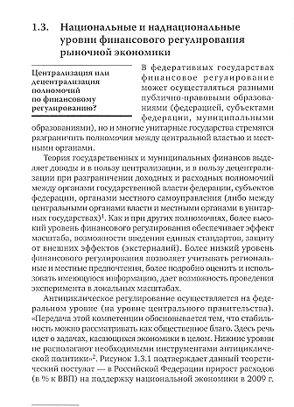
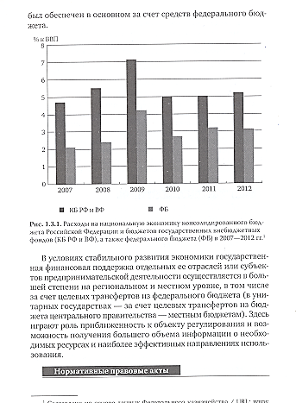
Магистратура
2
1
3

Slide 16
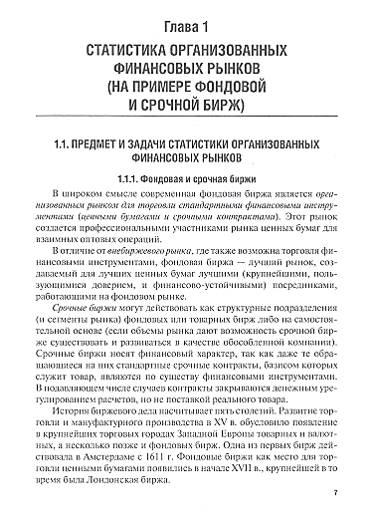
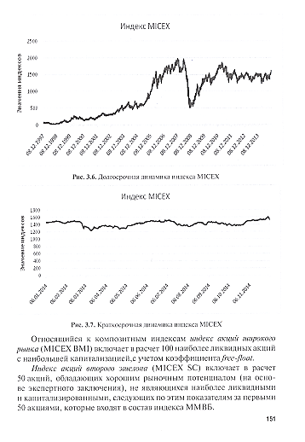
2
1
3

Slide 17
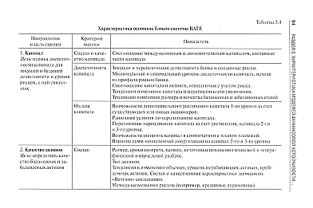
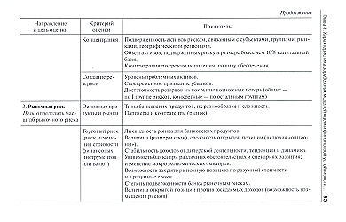
2
1
1
3

Slide 18
Список книг – победителей
1. Английский язык: экономика и финансы. Ч. 3. Environment: Учебник для студ. обуч. по напр. "Экономика" (степень бакалавр) и спец./профилям: "Бух. учет, анализ и аудит", "Финансы и кредит", "Мировая экономика", "Налоги и налогообложение"/ Г.А. Дубинина [и др.]; Финуниверситет, Каф. "Иностранные языки-2".— 3-е изд. — М.: Финуниверситет, 2015. — 222с. — То же 2012 [Электронный ресурс]. — Режим доступа: http://znanium.com/catalog.php?bookinfo=371309
2. Банковское дело: учебник для студ., обуч. по напр. "Экономика"/ О.И. Лаврушин [и др.]; Финуниверситет; под ред. О.И. Лаврушина.— 11-е изд., стер. — М.: Кнорус, 2014. — 800 с. — (Бакалавриат). — То же 2018 [Электронный ресурс]. - Режим доступа: https://www.book.ru/book/925842 (62 % голосов)
3. Банковский менеджмент: Учебник / О.И. Лаврушин [и др.]; Финуниверситет; под ред. О.И. Лаврушина.— 5-е изд., перераб. и доп. — М.: Кнорус, 2016. — 414 с. — То же 2016 [Электронный ресурс]. — Режим доступа: hhttps://www.book/918673
4. Деньги, кредит, банки: Учебник/ О.И. Лаврушин [и др.]; Финуниверситет; под ред. О.И. Лаврушина.— 14-е изд., стер.— Москва: Кнорус, 2015. — 448 с. — (Бакалавриат). — То же 2016 [Электронный ресурс]. — Режим доступа: https://www.book.ru/book/918678

Slide 19
5. Макроэкономический анализ банковской сферы: Учебник/ Г.А. Аболихина [и др.]; Финуниверситет; под ред. О.Н. Афанасьевой, С.Е. Дубовой.— М.: Кнорус, 2016.— 460 с. — То же [Электронный ресурс]. — Режим доступа: https://www.book.ru/book/919522
6. Микроэкономика: практический подход (Managerial Economics): Учебник/ Финуниверситет; под ред. А.Г. Грязновой, А.Ю. Юданова. — 7-е изд., перераб. — М.: Кнорус, 2014. — 682 с. — То же 2018 [Электронный ресурс]. — Режим доступа: https://www.book.ru/book/927816 (66 % голосов)
7. Миркин Я.М. Статистика финансовых рынков: Учебник / Я.М. Миркин, И.В. Добашина, В.Н. Салин; Финуниверситет. — М.: Кнорус, 2016. — 250 с. — Для магистратуры. — То же [Электронный ресурс]. — Режим доступа: http://www.book.ru/book/919354
8. Мировые финансы. В 2 т. Т. 1: Учебник и практикум для бакалавриата и магистратуры / В.В. Антропов [и др.] Финуниверситет; под ред. М.А Эскиндарова, Е.А. Звоновой. — М.: Юрайт, 2016. — 374 с. — То же 2018 [Электронный ресурс]. — Режим доступа: Режим доступа: https://biblio-online.ru/book/mirovye-finansy-v-2-t-tom-1-421216
9. Мировые финансы. В 2 т. Т. 2: Учебник и практикум для бакалавриата и магистратуры / В.В. Антропов [и др.] Финуниверситет; под ред. М.А Эскиндарова, Е.А. Звоновой. — М.: Юрайт, 2016. — 374 с. — То же 2018 [Электронный ресурс]. — Режим доступа: Режим доступа: :https://biblio-online.ru/book/mirovye-finansy-v-2-t-tom-2-421217

Slide 20
10. Оценка стоимости бизнеса: учебник для студ. вузов, обуч. по напр. "Экономика" (квалиф. "бакалавр" и "магистр") / М.А. Эскиндаров [и др.] Финуниверситет; под ред. М.А. Эскиндарова, М.А. Федотовой. — 2-е изд., стер.— М.: Кнорус, 2016. — 320 с. — То же 2018 [Электронный ресурс]. — Режим доступа: https://www.book.ru/book/926639 (53,8 % голосов)
11. Оценка финансовой устойчивости кредитной организации: Учебник для студ., обуч. по спец. "Бухучет, анализ и аудит", "Финансы и кредит", "Мировая экономика", "Налоги и налогообложение" / Финуниверситет; под ред. О.И. Лаврушина, И.Д. Мамоновой. - М.: Кнорус, 2016. — 304 с. — Для магистрантов. — То же 2018 [Электронный ресурс]. — Режим доступа: https://www.book.ru/book/925968
12 Сборник задач по курсу "Математика в экономике". В 3 ч. Ч. 1: Линейная алгебра, аналитическая геометрия и линейное программирование: учебное пособие для студ., обуч. по спец. "Бухучет, анализ и аудит", "Финансы и кредит", "Налоги и налогообложение" и "Мировая экономика"/ С.В. Пчелинцев [и др.]; под ред. В.А. Бабайцева, В.Б. Гисина.— М.: Финансы и статистика, 2013. — 256 с.
13. Сборник задач по курсу "Математика в экономике". В 3 ч. Ч. 2: Математический анализ: учебное пособие для студ., обуч. по спец. "Бухучет, анализ и аудит", "Финансы и кредит", "Налоги и налогообложение" и "Мировая экономика"/ Е.Н. Орел [и др.]; под ред. В.А. Бабайцева, В.Б. Гисина. — М.: Финансы и статистика, 2013. — 368 с.

Slide 21
14. Статистика: Учебное пособие для студ., обуч. по напр. подготовки "Экономика" и "Менеджмент"/ Финуниверситет; под ред. В.Н. Салина; Е.П. Шпаковской.— 2-е изд., перераб. и доп. — М.: Кнорус, 2014. — 504 с. — То же 2016 [Электронный ресурс]. — Режим доступа: https://www.book.ru/book/920538
15. Финансы: Учебник для студ. вузов / Финуниверситет; колл. авт.; под ред. Е.В. Маркиной.— 2-е изд., стер. — М: Кнорус, 2014. — 432с.— (Бакалавриат). — То же 2019 [Электронный ресурс]. — Режим доступа: https://www.book.ru/book/931317
16. Финансовые и денежно-кредитные методы регулирования экономики. Теория и практика: Учебник для магистров / Финуниверситет; под ред. М.А. Абрамовой, Л.И. Гончаренко, Е.В. Маркиной. — М.: Юрайт, 2014, 2015, 2018. - 551 с. — То же 2018 [Электронный ресурс]. - Режим доступа: https://biblio-online.ru/book/finansovye-i-denezhno-kreditnye-metody-regulirovaniya-ekonomiki-teoriya-i-praktika-409603
17. Финансовые рынки: учебник для студентов, обуч. по напр. подгот. "Экономика" и "Менеджмент"/ К.Р. Адамова [и др.]; Финуниверситет; под ред. С.В. Брюховецкой, Б.Б. Рубцова.— Москва: Кнорус, 2018. — 462 с. — То же [Электронный ресурс]. — Режим доступа: http://www.book.ru/book/926950

Slide 22
БИБЛИОТЕЧНО -ИНФОРМАЦИОННЫЙ КОМПЛЕКС
ФАКУЛЬТЕТ ФИНАНСОВЫХ РЫНКОВ
Поздравляем победителей конкурса

